Slide 2
数学三年级下北数
期中仿真模拟测试卷

Slide 3
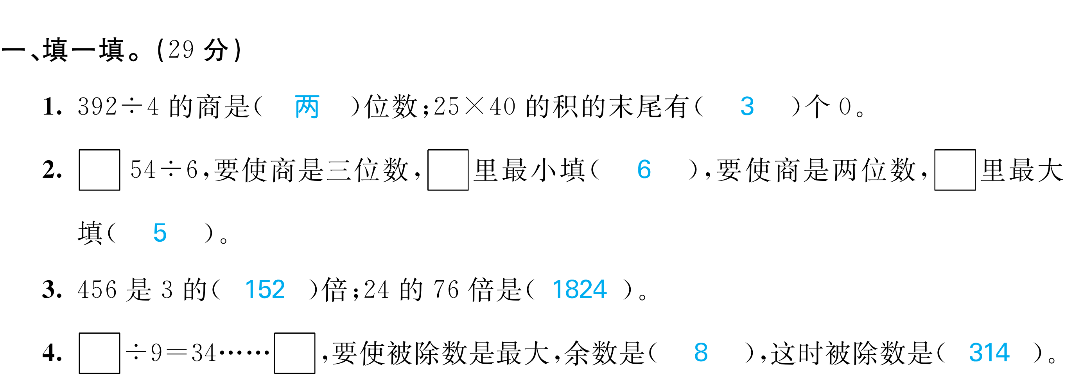

Slide 15
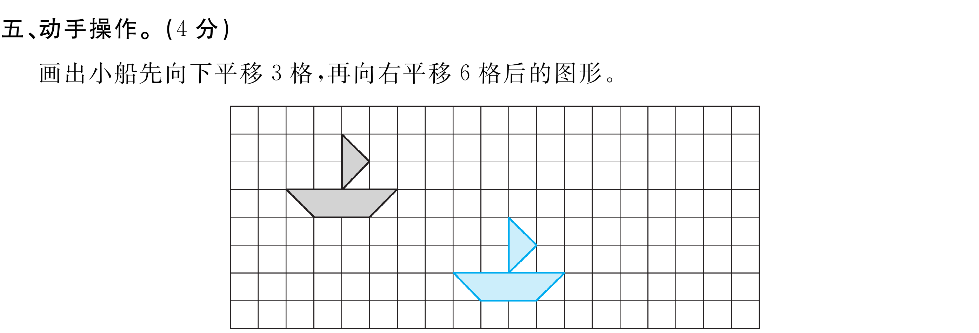

Slide 19
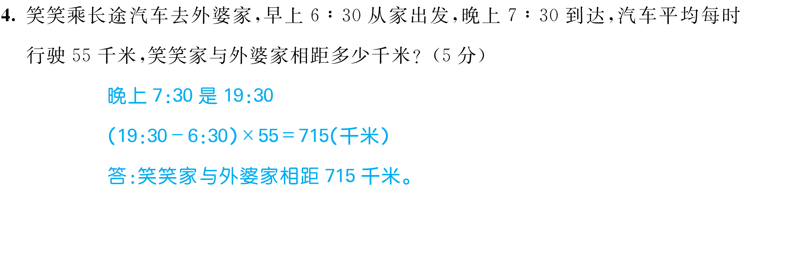

Slide 22
